Slide 1
Loģikas "kļūdu" noteikšana
Autori:
Haralds Upītis hu21001
Paulis Kristofers Siks ps21049

Slide 2
Piemēri
Ad hominem (atsaukšanās uz personību)
"Roberts Ķīlis tagad stāstīs par izglītības politiku? Viņš taču uz debati ieradies šortos un sandalēs ar zeķēm!"
Slidenā nogāze (slippery slope)
"Ja mēs tagad šim klientam iedosim atlaidi, rīt visi klienti par to zinās un aizparīt mēs varēsim bodīti klapēt ciet!"
Pārsteidzīgs vispārinājums (faulty generalization)
"Latvijā nedzīvo neviens savvaļas zilonis, tāpēc ziloņi nedzīvo savvaļā."

Slide 3
Mērķis
Sākotnējais mērķis:
Loģikas kļūdu un negodīgas pārliecināšanas paņēmienu noteikšana teikumā latviešu valodā.
Reālais mērķis:
Loģikas kļūdu un negodīgas pārliecināšanas paņēmienu noteikšana teikumā angļu valodā.

Slide 4
Galvenie izaicinājumi (latviešu valoda)
Viens coreference resolution risinājums priekš latviešu valodas - "lvcoref" [4], likumbāzēts, prasa daudz informāciju ievadē, bez pilnvērtīgas dokumentācijas.
Atradām vienu NLI zero-shot klasifikatoru [5], kurš apgalvoja, ka ir trenēts arī ar latviešu valodas datiem, bet nedeva labus rezultātus.

Slide 5
Esošie risinājumi
Trīs publikācijas no 2022. [1] (ņēmām par pamatu mūsu risinājumam), 2023. [2] un 2024. [3] gada 18. aprīļa (nebijām atraduši risinājuma laikā).
Jaunākajā risinājumā tiek lietoti few-shot klasifikatori, kuri dod daudz labākus rezultātus par zero-shot klasifikatoriem.

Slide 6
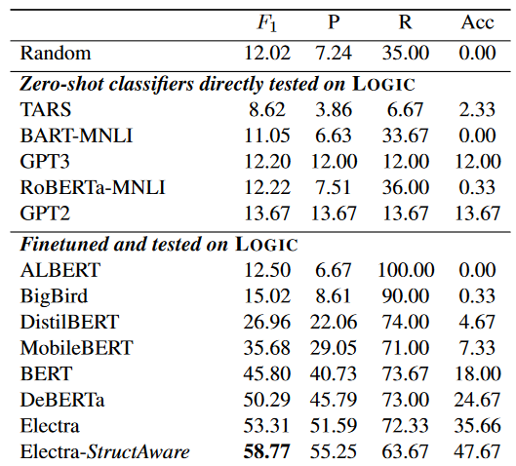
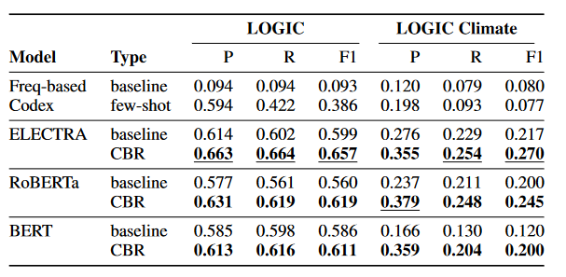
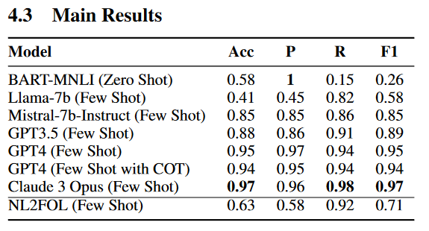
Esošie risinājumi
2023. gada [2]
2022. gada [1]
2024. gada [3]

Slide 7
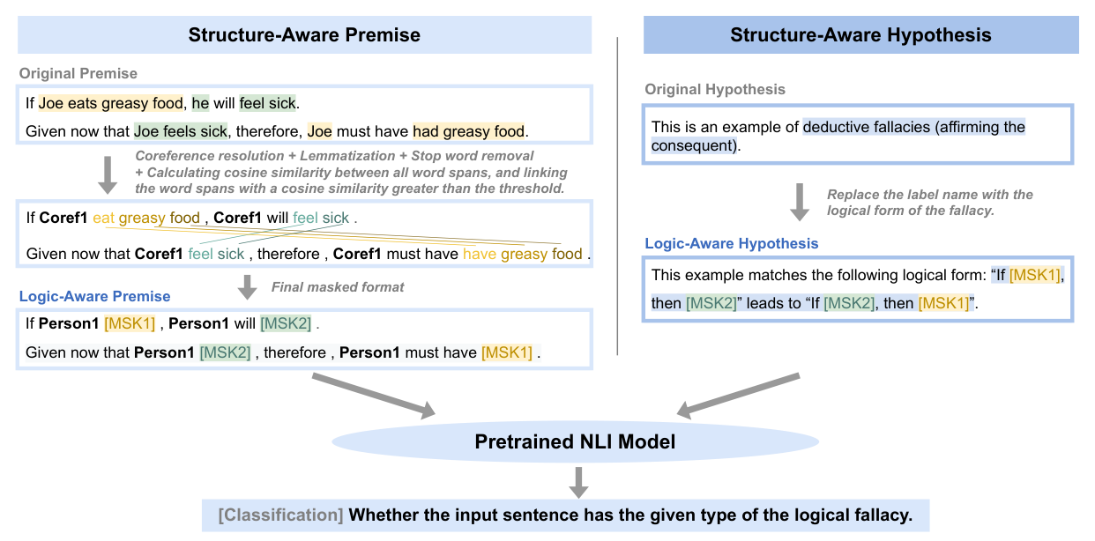
Mūsu risinājuma pamats

Slide 8
Mūsu risinājums

Slide 9
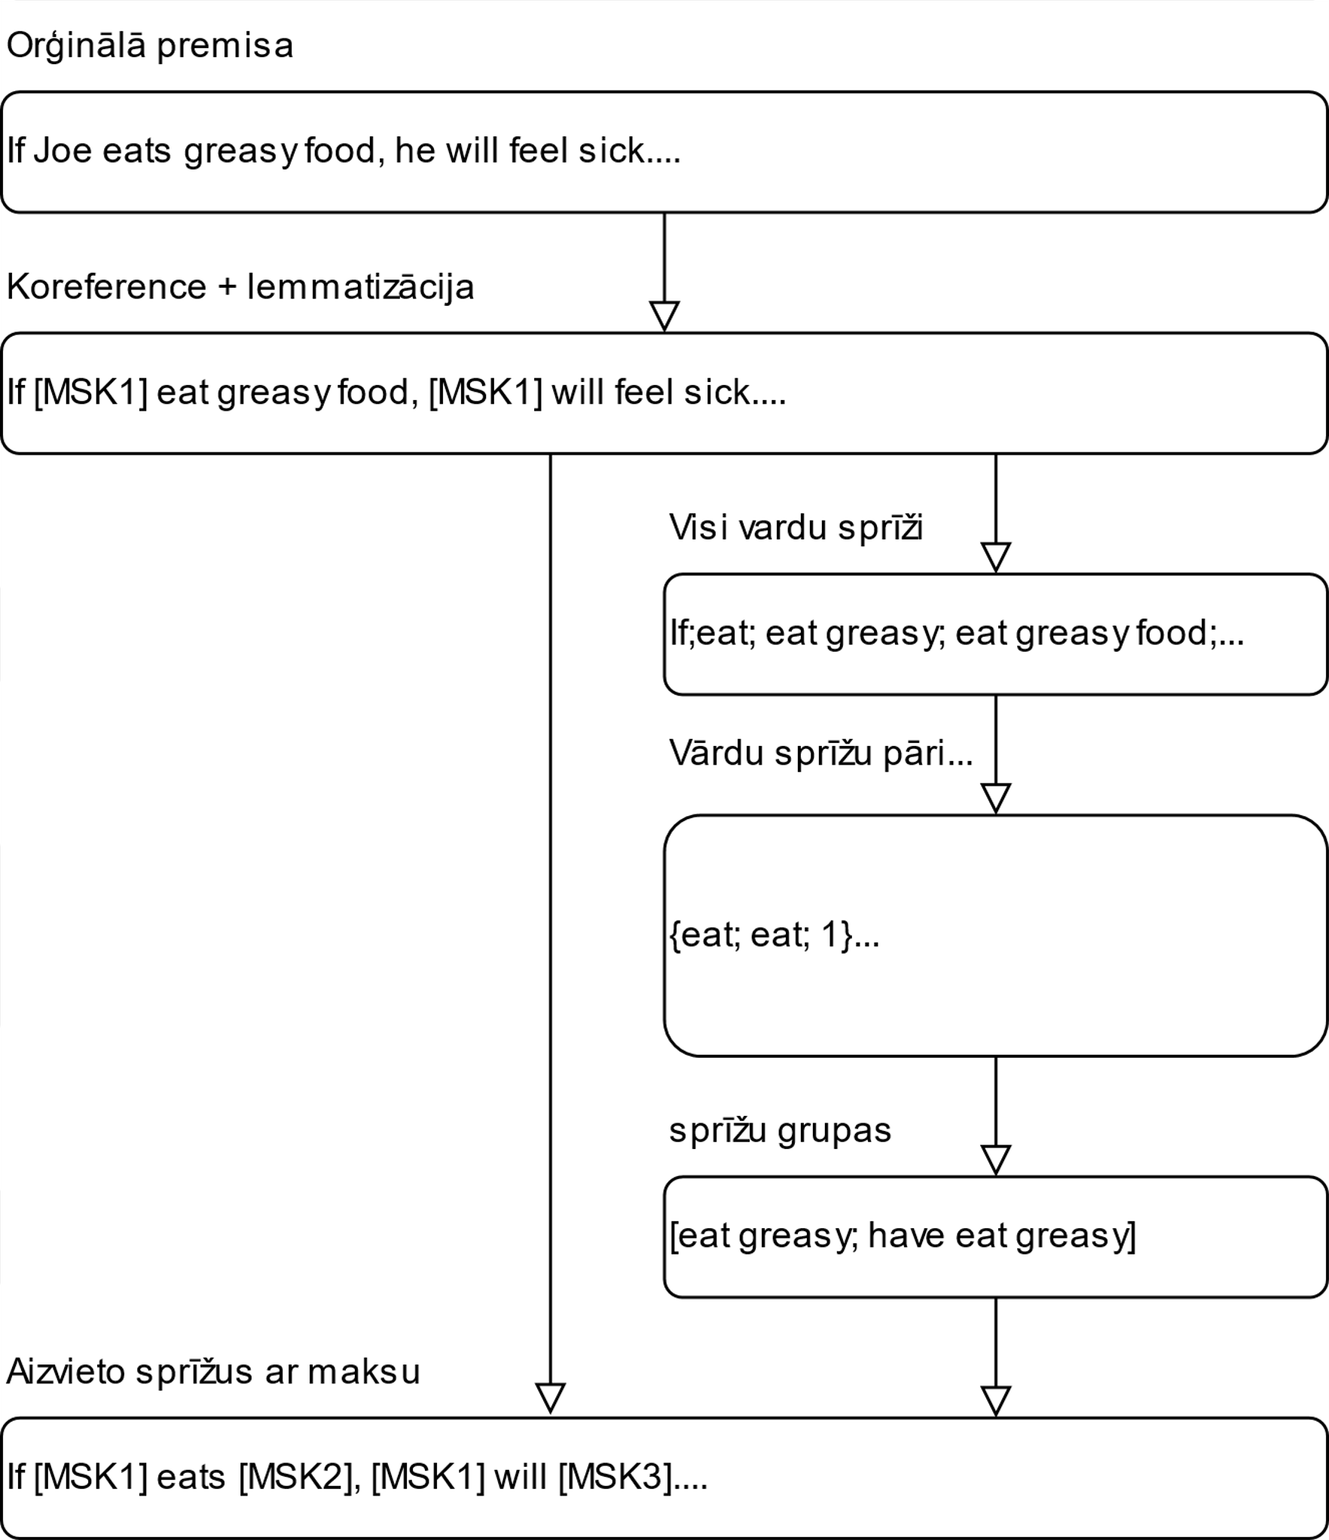
Premisas maskēšana

Slide 10
Izmantotie modeļi
Koreference, lematizācija - stanza, CoreNLP
Kosinusa līdzība - sentence-transformers/bert-base-nli-mean-tokens
Klasifikācija -

Slide 11
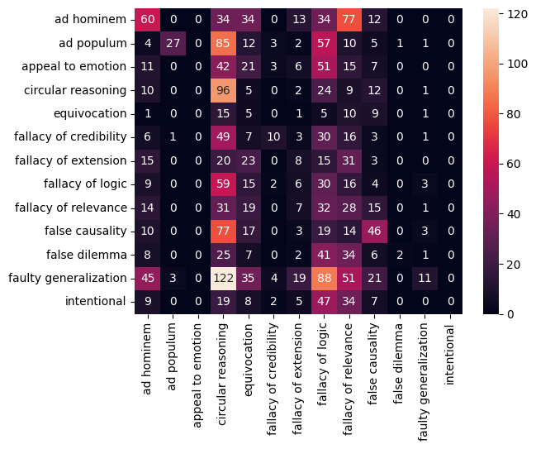
Iegūtie rezultāti
nli-distilroberta-base

Slide 12
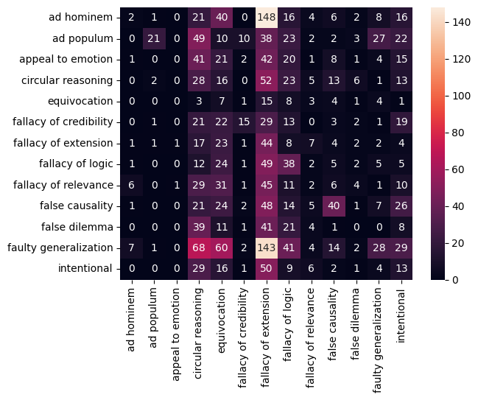
Iegūtie rezultāti
distilbert-base-uncased-mnli

Slide 13
Galvenie izaicinājumi (maskēšana un klasifikatori)
Oriģinālajā rakstā nebija minēts, kā tiek veikta maskēšana, tikai elementi
Datu kopas maskēšana un klasificēšana paņem vairākas stundas
Laika ierobežojums - nepaspējām paveikt visu, ko vēlējāmies (modeļu pielāgošana, maskēšanas uzlabojumi)

Slide 14
Atsauces
[1] https://arxiv.org/pdf/2202.13758
[2] https://arxiv.org/pdf/2301.11879
[3] https://arxiv.org/pdf/2405.02318
[4] https://github.com/aznotins/LVCoref
[5] https://huggingface.co/knowledgator/comprehend_it-multilingual-t5-base

Slide 15
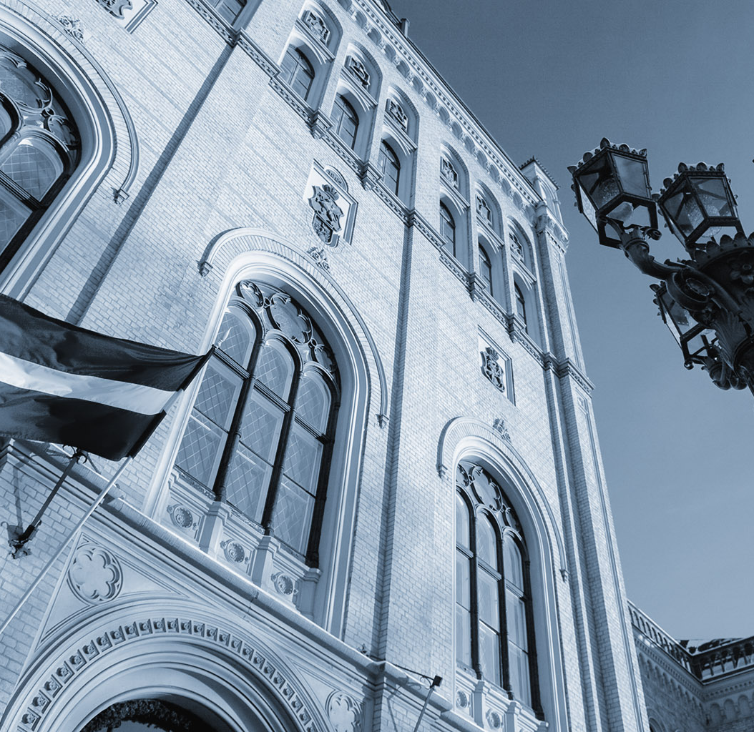
Paldies par uzmanību!

